Slide 1
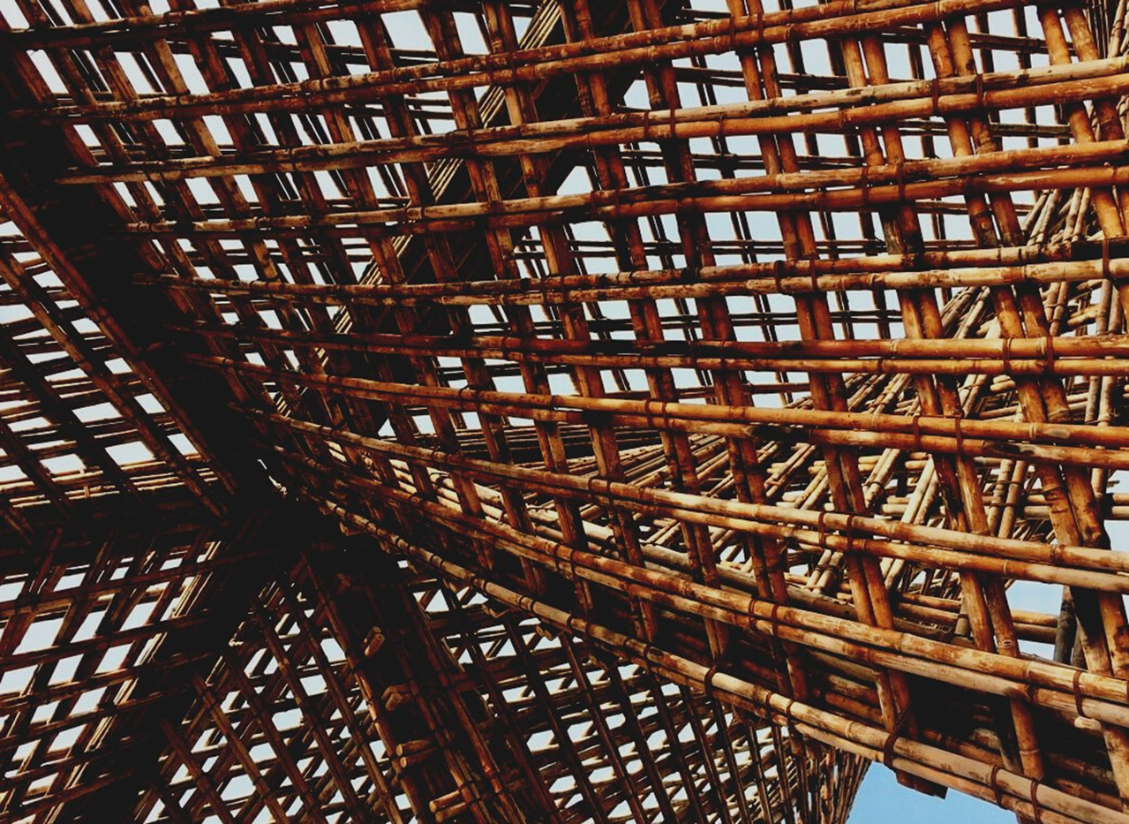
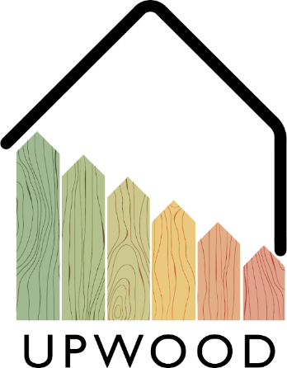
OPINTOYKSIKKÖ 4: PUURAKENNUSTEN TOIMIVUUS JA TEHOKKUUS
Luento 2:
ILMASTON VAIKUTUS PUURAKENNUKSIIN

Slide 2
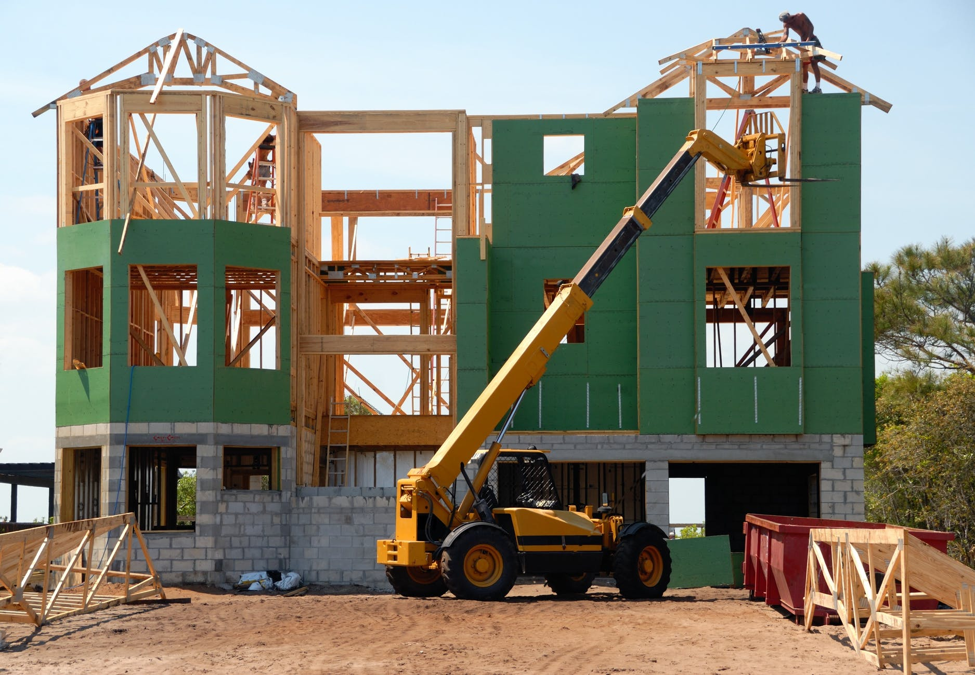
ESITYKSEN SISÄLTÖ
KÄSITELTÄVÄT AIHEET
- Ilmaston vaikutus puurakennuksiin
- Puun käytön vaikutus ympäristöön
LUENTO 2: Ilmaston vaikutus puurakennuksiin

Slide 3
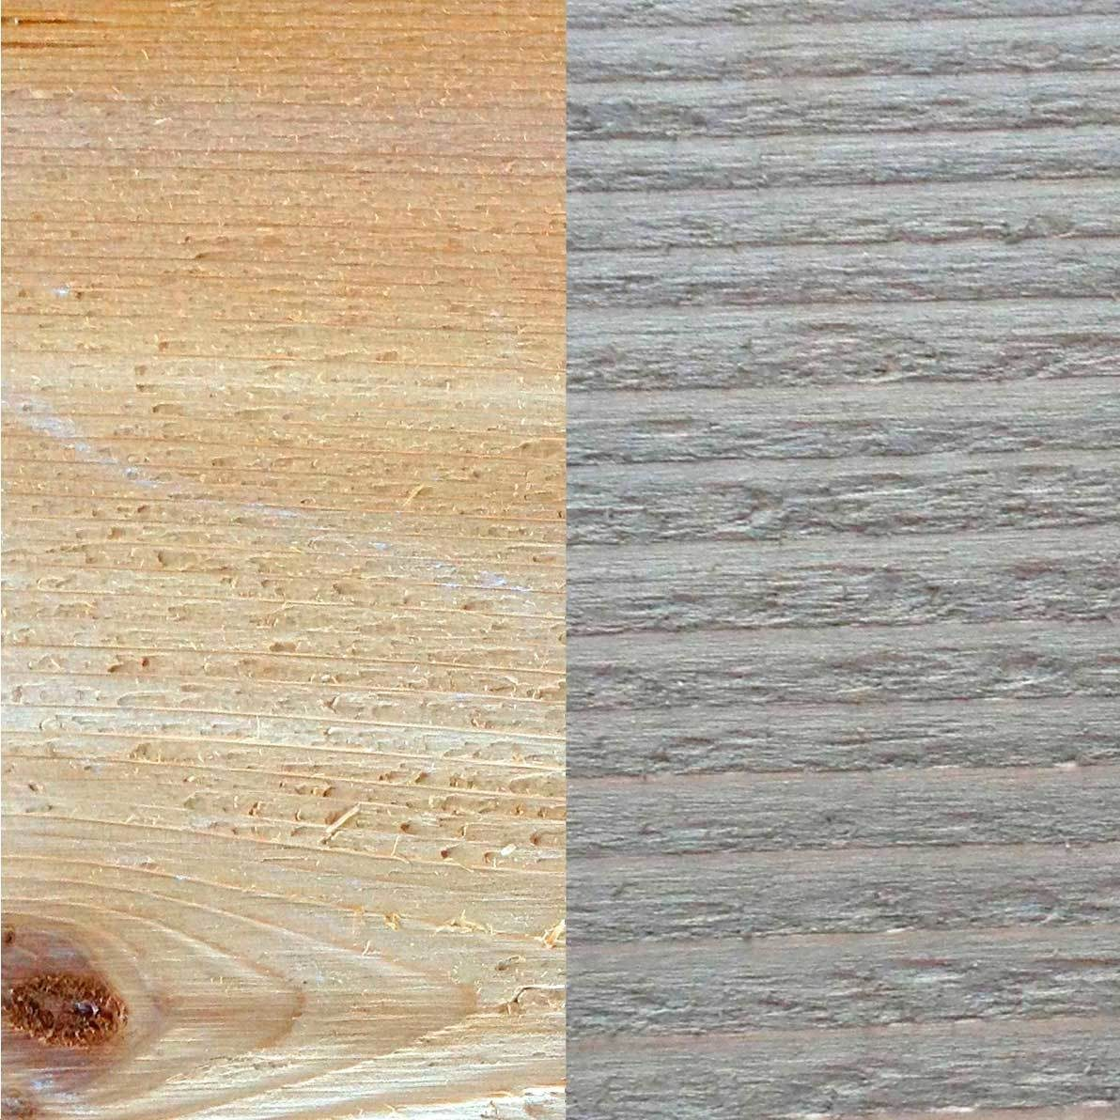
ILMASTON VAIKUTUS PUURAKENNUKSIIN
Huolimatta puun loistavista ominaisuuksista rakennusmateriaalina, on todella tärkeää ottaa huomioon jokaisen komponentin ikääntyminen, mitä tulee haitallisiin ilmasto- ja luonnonolosuhteisiin, joille se altistuu.
Kuten tulemme näkemään, jotkut näistä vastoinkäymisistä vaikuttavat pintakerroksen materiaaliin, mutta osa niistä voi muodostua vakavaksi ongelmaksi puuelementeissä.
3
LUENTO 2: Ilmaston vaikutus puurakennuksiin

Slide 4
Heikentävät asiat
Sienet
Kuten edellisessä aiheessa mainittiin, korkea kosteus yhdessä joidenkin ominaisuuksien, kuten lämpötilan ja happimäärän kanssa voivat edistää sienten esiintymistä puuelementeissä.
Auringonsäteily
Maan pinnalle tuleva auringonvalo koostuu laajasta säteilyspektristä, joka voidaan jakaa kolmeen ryhmään – ultraviolettisäteet, näkyvät säteet ja infrapunasäteet.
Tuholaiset
Puuelementteihin vaikuttavat tuholaiset voidaan jakaa neljään eri ryhmään: Puunkaivajat, Liktidit, Kerambysidit ja Termiitit. Tärkein toimenpde puun hajoamisen hallitsemiseksi on riittävä kosteuden hallinta. Jos kosteus on yli 22%, sieni alkaa hajottaa puuta ja levitä, joten sienten leviämisen estämiseksi on suositeltavaa pitää kosteuspitoisuus alle 19%.
Vesi
Vesi on komponentti, joka kulkee helposti lakkakerroksen läpi ja häiritsee puun suhteellista kosteutta. Tämä suhteellisen kosteuden nousu voi edistää puun eheyttä vahingoittavan sienen leviämistä.
LUENTO 2: Ilmaston vaikutus puurakennuksiin

Slide 5
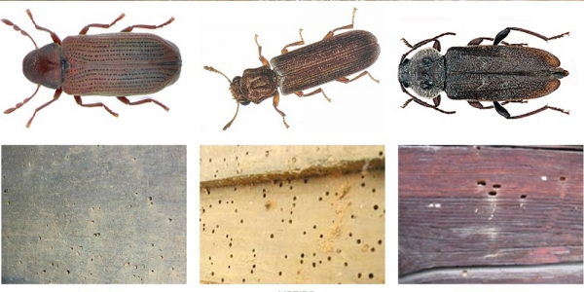
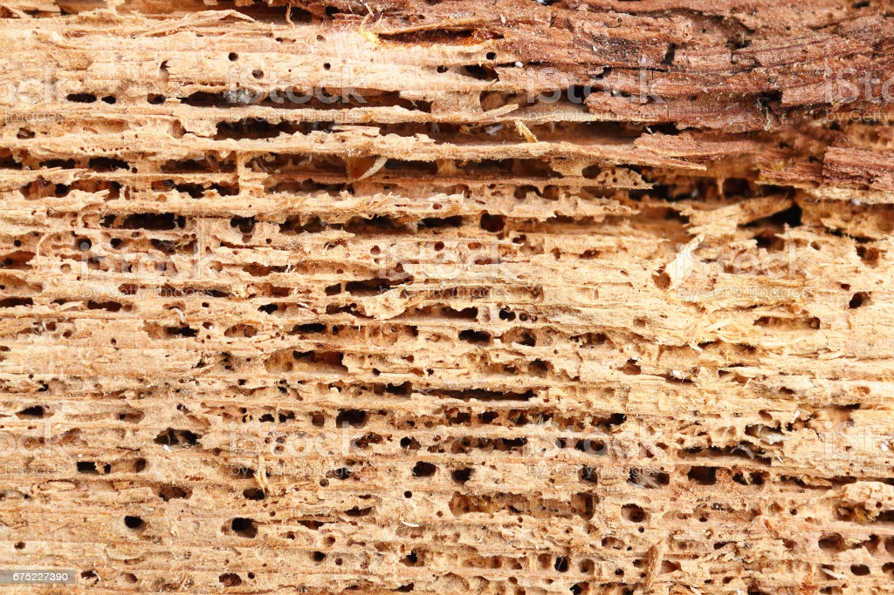
Hyönteiset
Puunkaivajat Liktidit Kerambysidit
5
LUENTO 2: Ilmaston vaikutus puurakennuksiin

Slide 6
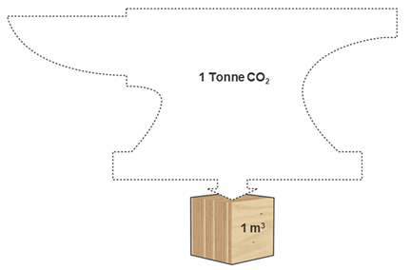
PUUN KÄYTÖN VAIKUTUS YMPÄRISTÖÖN
Puun käyttö rakennusalalla ei ole vain vähemmän haitallista ympäristölle kuin muiden materiaalien, vaan voi olla jopa myönteistä, sillä sen käyttö varmistaa laajojen pintojen uudelleenmetsittämisen. Suurin syy tähän on se, että uudet puut imevät enemmän hiilidioksidia ilmakehästä kuin vanhat puut, ja koska puun käyttö vaatii jonkin verran metsänhakkuuta ja kompensoivaa uudelleenmetsitystä, tämä tarkoittaa, että vanhemmat puut, jotka imevät vähemmän, korvataan uudemmilla puilla, joilla on paremmat absorptioarvot. Myös rakentamisessa käytettävä puu voi edelleen sitoa jonkin verran hiilidioksidia, mikä tehostaa rakennusten ympärillä olevan ilman uusiutumista ja edistää globaalia hiilidioksidin imeytymistä.
6
LUENTO 2: Ilmaston vaikutus puurakennuksiin

Slide 7
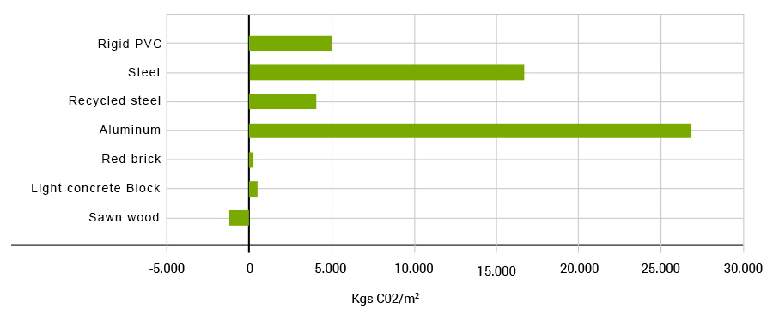
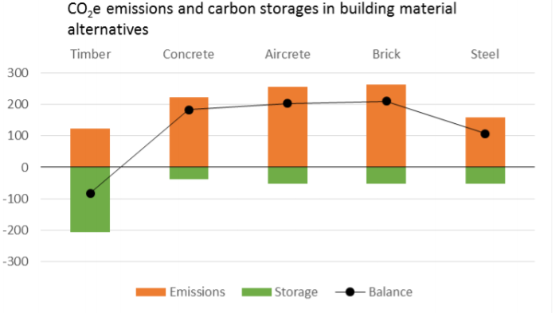
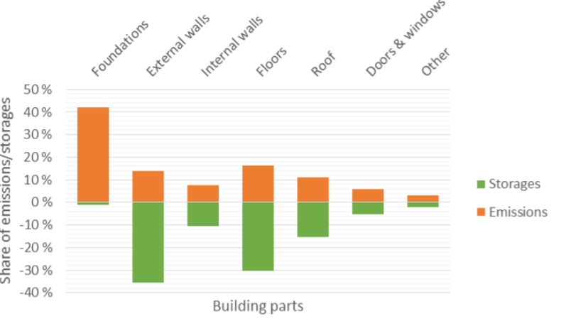
Hiilijalanjälki
LUENTO 2: Ilmaston vaikutus puurakennuksiin

Slide 8
Puun käytön edut ympäristölle
UUDELLEENMETSITYS
CO² SITOUTUMINEN
Since the timber use requires consumption of several trees, the reforestation would renovate the forest, providing a better quality air in the atmosphere
Puu pystyy imemään hiilidioksidia myös puun kaadon jälkeen, joten jokainen puutalo auttaa parantamaan ympäröivää ilmaa.
ENERGIAN TARPEET
KIERRÄTETTÄVÄ
Puuntuotanto on puhdas toimiala koska se ei vaadi vaativia teollisia prosesseja.
Puuelementtejä rakentamisessa voidaan käyttää useammin kuin kerran. Lisäksi, kun puuelementti ei ole enää hyödyllinen, se voidaan kierrättää muihin tarkoituksiin.
LUENTO 2: Ilmaston vaikutus puurakennuksiin

